Slide 1






ID 129
Aprendizaje automático para predicción del éxito académico en Ingeniería de Sistemas
Joan David Martínez Hernández* - Diana Marcela Cardona Román - Sara Cristina Guerrero
Facultad de Ciencias Básicas e Ingeniería - Universidad de los Llanos - Villavicencio, Meta, Colombia
Proyecto DGI/Unillanos C07-02-2026-027
Notes:
[0:00 · 0:15] Portada
Buenos días. Mi nombre es Joan David Martínez, estudiante de Ingeniería de Sistemas de la Universidad de los Llanos. Presento el trabajo 129, desarrollado con las profesoras Diana Marcela Cardona y Sara Cristina Guerrero.

Slide 2
COMPRENSIÓN DEL PROBLEMA
El problema del abandono
Más de la mitad no se gradúa y, en Ingeniería de Sistemas (Unillanos), el abandono es temprano
45,1 %
63 %
64 %
Graduación nacional
Sin graduación
Abandono temprano
tras 15 semestres (LEE, 2023) [1]
cohortes 2017-2 y 2018-1
Ingeniería de Sistemas
de quienes abandonan, lo hacen
en los dos primeros semestres
PREGUNTA
¿Cuál algoritmo ofrece el mejor desempeño predictivo del rendimiento académico?
OBJETIVO
Comparar el desempeño de algoritmos de aprendizaje automático en la predicción del rendimiento académico y la graduación en Ingeniería de Sistemas
2
Notes:
[0:15 · 0:45] El problema del abandono
Empecemos por el tamaño del problema. En Colombia, solo el 45 por ciento de quienes ingresan a la educación superior se gradúa después de quince semestres. En las dos cohortes de Ingeniería de Sistemas que estudiamos, las que ingresaron en 2017 y 2018, el 63 por ciento no se había graduado, y de quienes abandonaron, casi dos de cada tres lo hicieron en los dos primeros semestres. De ahí nuestra pregunta: ¿cuál algoritmo ofrece el mejor desempeño predictivo del rendimiento académico? El objetivo es comparar algoritmos de aprendizaje automático para predecir el rendimiento y la graduación en Ingeniería de Sistemas.

Slide 3
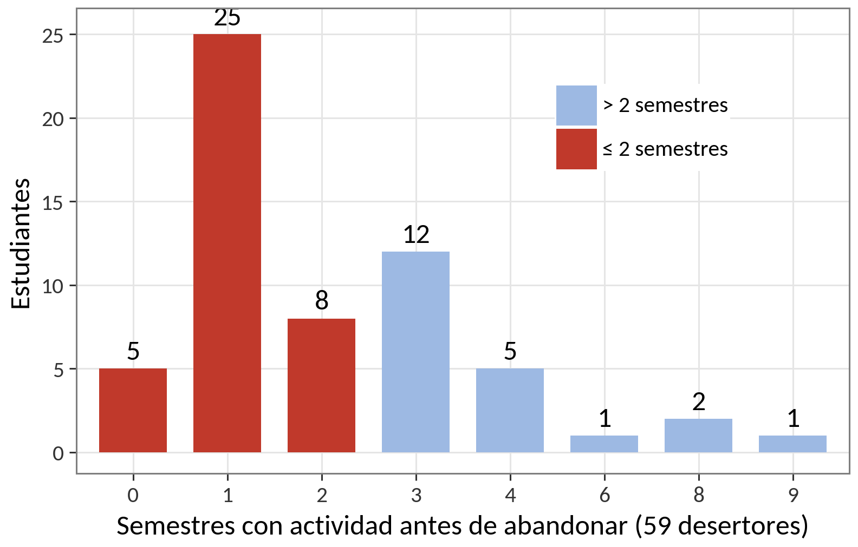
COMPRENSIÓN DEL PROBLEMA
¿Cuándo abandonan?
La alerta debe llegar al cierre del 1.er semestre
3
Notes:
[1:00 · 0:25] ¿Cuándo abandonan?
Esta gráfica lo muestra en detalle. Cada barra cuenta a los estudiantes según cuántos semestres alcanzaron a cursar antes de abandonar. Las barras rojas, de cero a dos semestres, reúnen 38 de los 59 casos. Por eso, si queremos ayudar a tiempo, la alerta debe llegar al terminar el primer semestre.

Slide 4
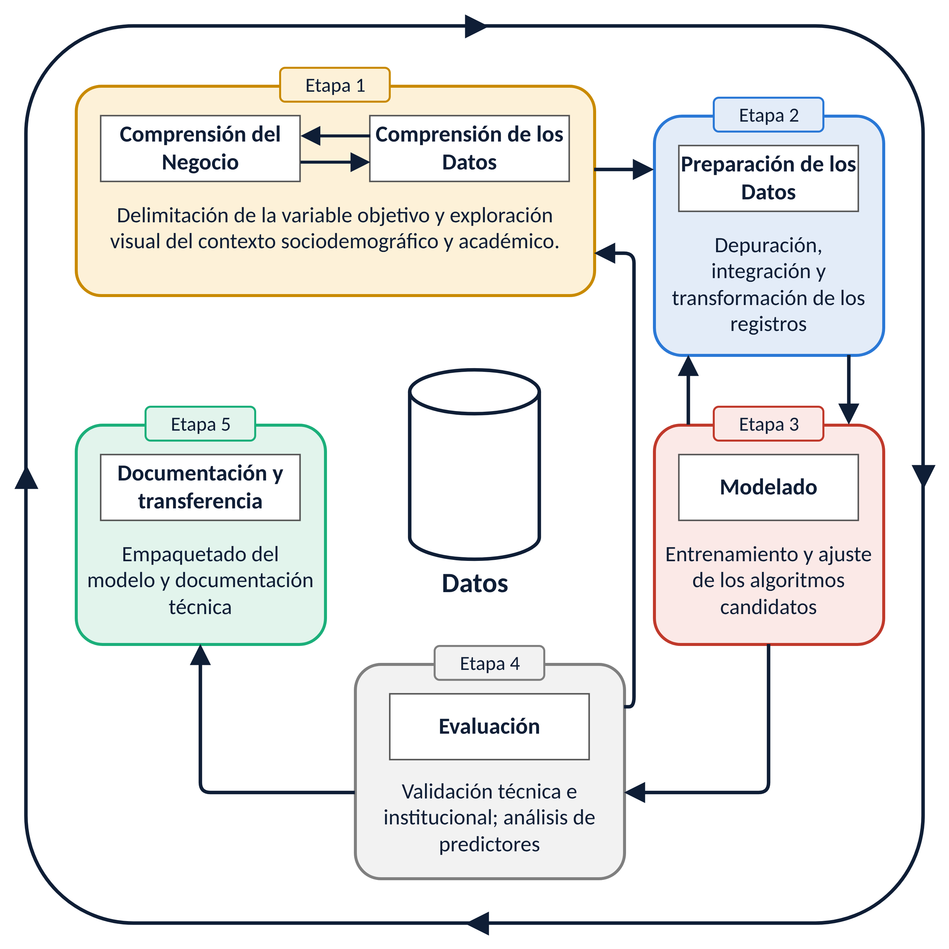
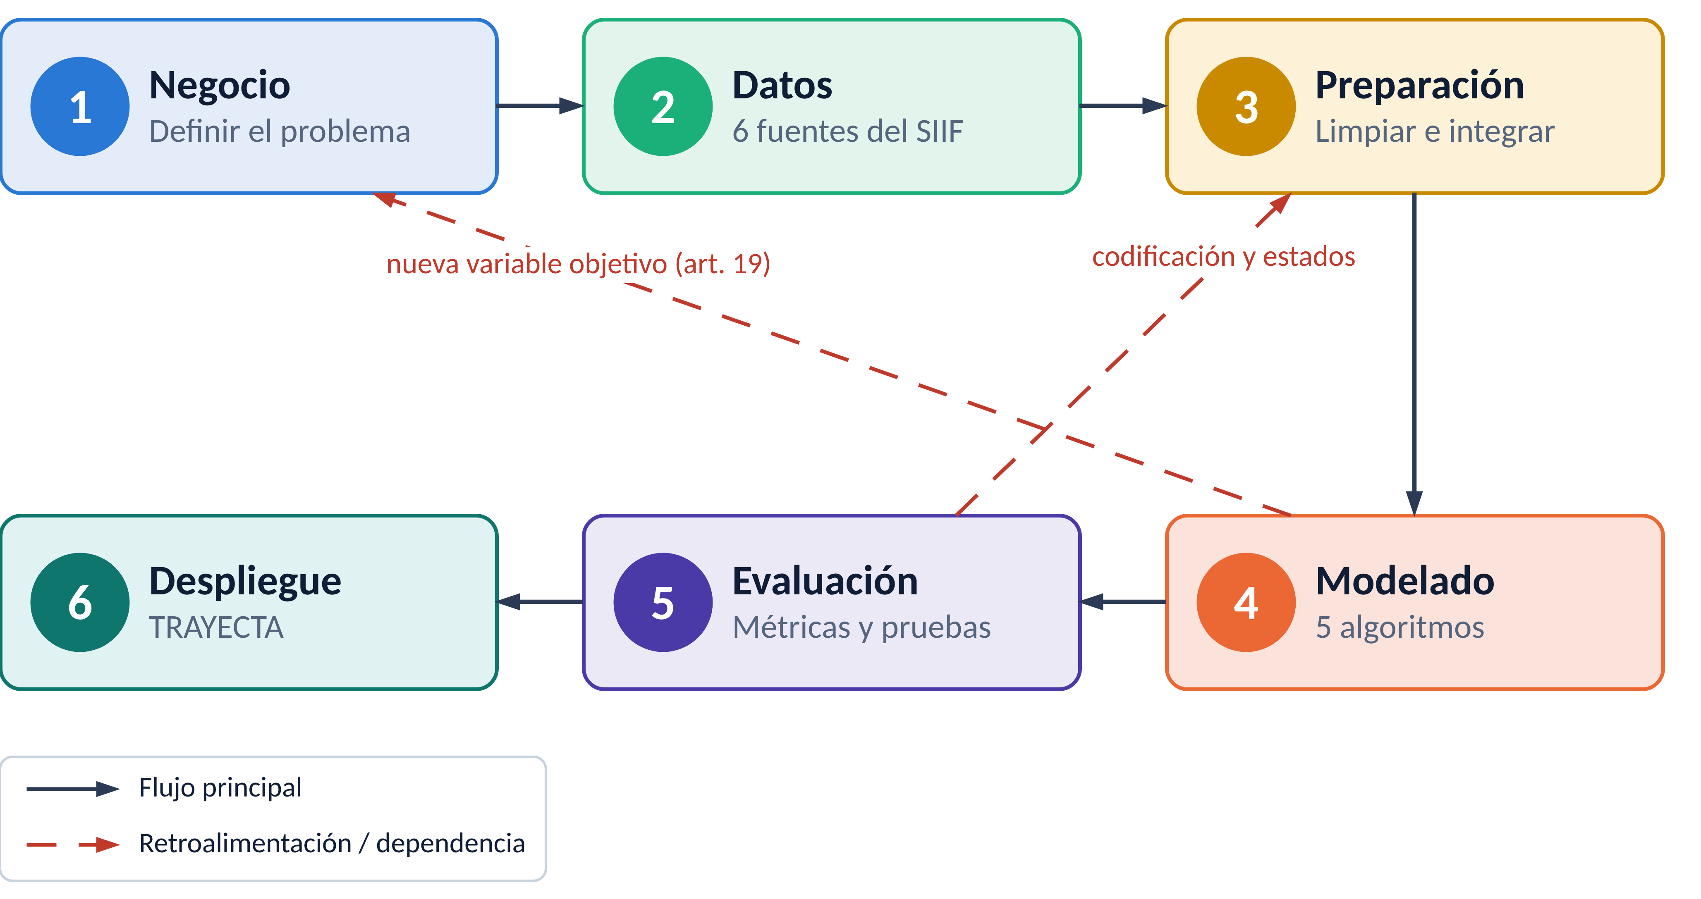
MÉTODO
Metodología CRISP-DM
Seis fases, con regresos (rojo) cuando la evidencia lo exigió
proceso CRISP-DM adaptado al proyecto de trayectoria académica FCBI, basado en el ciclo de vida de minería de datos de IBM [3] y en el modelo de referencia CRISP-DM [2].
4
Notes:
[1:25 · 0:30] Metodología CRISP-DM
Seguimos CRISP-DM, la metodología más usada en minería de datos, que organiza el proyecto en seis fases. A la derecha está la versión que adaptamos al proyecto, basada en la guía de IBM. A la izquierda, las flechas rojas muestran que el camino no fue lineal: la evaluación nos obligó a volver a preparar los datos, y el modelado nos llevó a redefinir la variable objetivo.

Slide 5
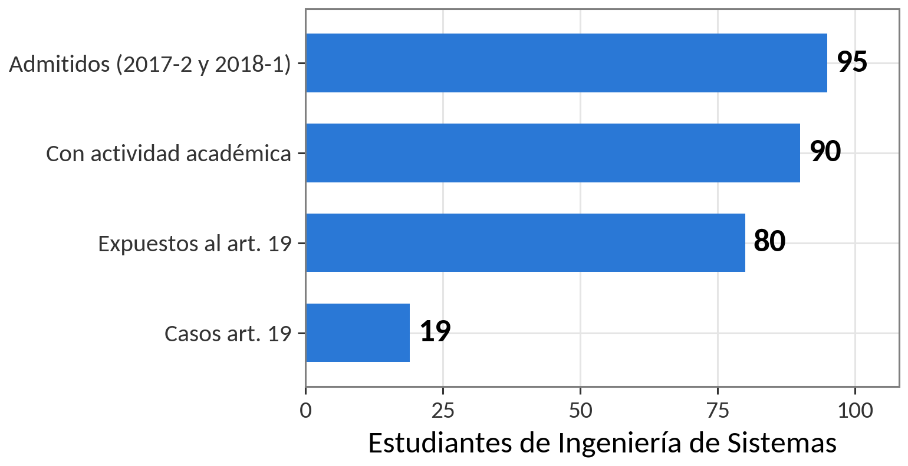
COMPRENSIÓN DE LOS DATOS
Los datos
Seis fuentes administrativas del SIIF, limpiadas con reglas escritas
8503
notas /calificaciones
1968
estados
estados completados
541
registros recuperados
76
5
Notes:
[1:55 · 0:35] Los datos
Trabajamos con seis archivos de la Oficina de Sistemas: más de ocho mil quinientas notas y casi dos mil registros del estado de cada estudiante en cada semestre. La mayor parte del trabajo fue limpiarlos con reglas escritas, sin tocar los originales. El embudo muestra el resultado: de 95 admitidos, 90 tuvieron actividad académica, 80 alcanzaron a estar sujetos al reglamento y 19 perdieron la calidad de estudiante por bajo rendimiento.

Slide 6
HALLAZGOS PRELIMINARES
Resultados preliminares
Validación cruzada de 5 particiones
N = 90 , tres algoritmos
Objetivo | Modelo | Exhaust. | Precisión | AUC
Bajo rendimiento | Árbol de decisión | 0,632 | 0,667 | 0,702
 | Random Forest | 0,816 | 0,484 | 0,752
 | XGBoost | 0,737 | 0,596 | 0,776
Graduación | Árbol de decisión | 0,686 | 0,686 | 0,728
 | Random Forest | 0,657 | 0,821 | 0,844
 | XGBoost | 0,600 | 0,808 | 0,853
40,4 %
de la importancia del modelo corresponde al promedio del 1er semestre
Exhaustividad: casos en riesgo detectados. AUC: 1 = perfecto · 0,5 = azar.
6
Notes:
[2:30 · 0:30] Resultados preliminares
Esta tabla resume nuestros resultados preliminares, obtenidos con validación cruzada de cinco particiones. La exhaustividad es la proporción de estudiantes en riesgo que el modelo detecta; el AUC mide qué tan bien separa los dos grupos: 1 es perfecto y 0,5 es azar. Random Forest detectó ocho de cada diez casos de bajo rendimiento, y el promedio del primer semestre concentró el 40 por ciento de la importancia.

Slide 7
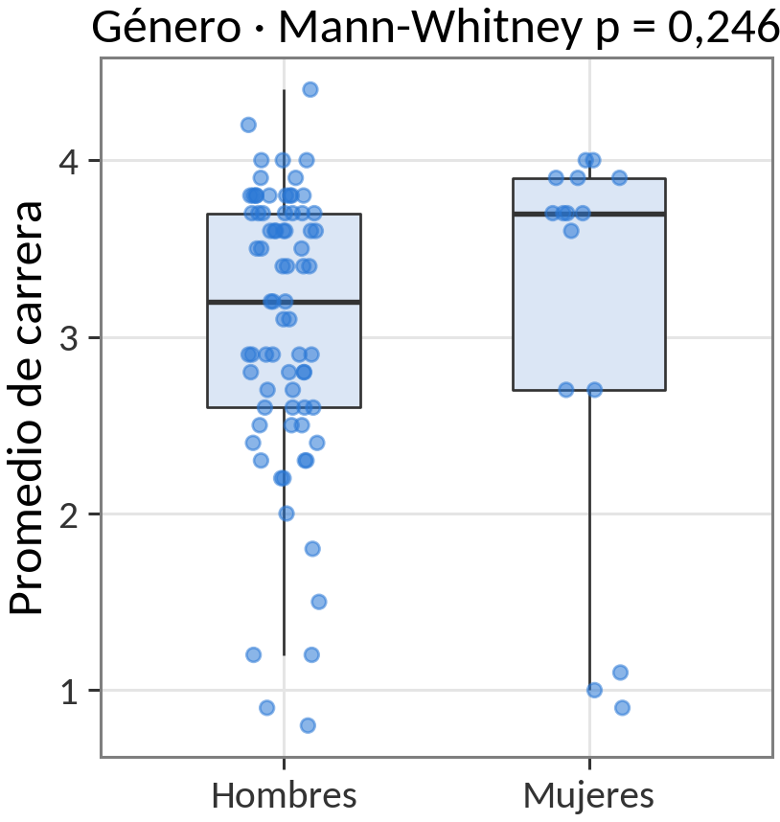
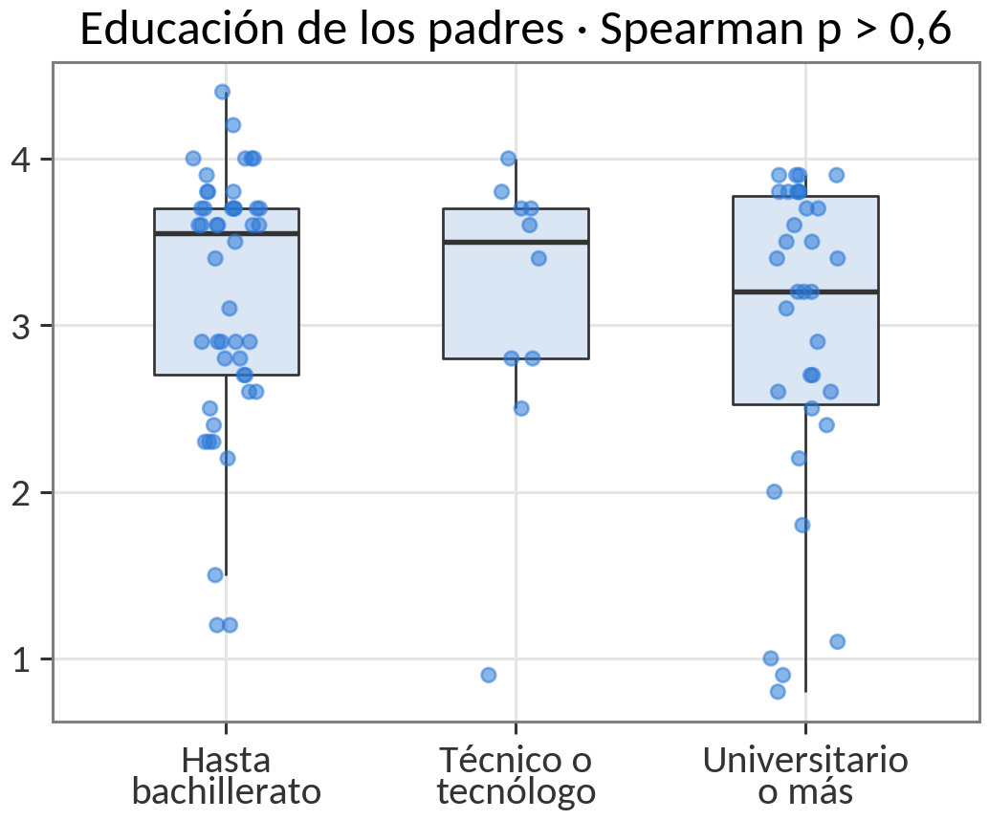
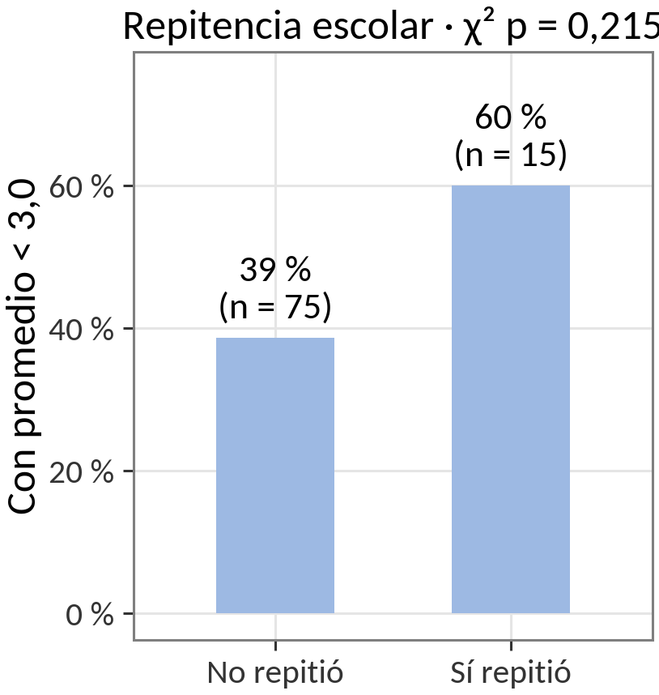
HALLAZGOS PRELIMINARES
Factores sin relación con el rendimiento
Resultados negativos: tampoco son predictores útiles en esta población
7
Notes:
[3:00 · 0:20] Factores sin relación
También hay resultados negativos que vale la pena reportar. El género, la educación de los padres y haber repetido un año escolar no mostraron relación significativa con el rendimiento. Con grupos tan pequeños esto no prueba que no influyan, pero aquí no sirven para predecir.

Slide 8
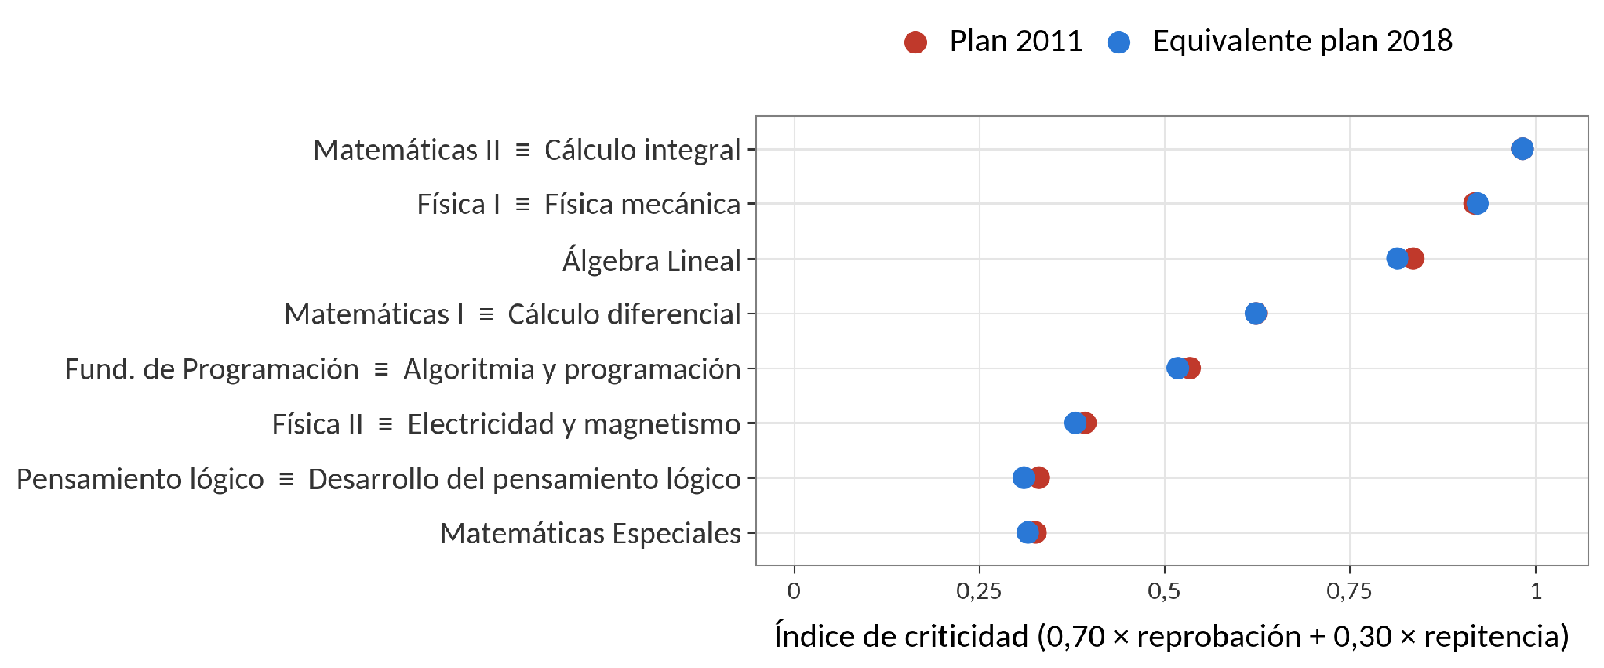
COMPRENSIÓN DE LOS DATOS
Asignaturas críticas
El orden se conserva al traducir al plan 2018: el apoyo va al primer año
8
Notes:
[3:20 · 0:35] Asignaturas críticas
¿Dónde se pierde el semestre? Calculamos un índice de criticidad que pondera en 70 por ciento la tasa de reprobación y en 30 por ciento las repeticiones. Los puntos rojos corresponden al plan 2011 y los azules a su equivalente en el plan 2018. Matemáticas II, Física I y Álgebra Lineal encabezan la lista, y el orden se conserva al traducir: el apoyo debe ir a los mismos cursos del primer año.

Slide 9
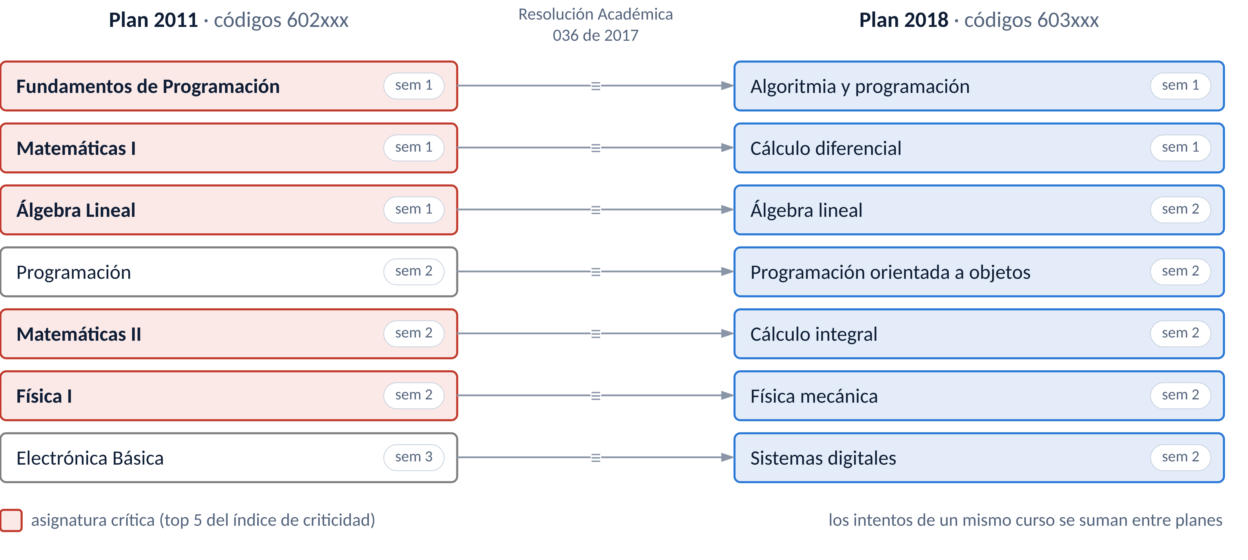
PREPARACIÓN DE LOS DATOS
Equivalencias entre planes de estudio
72 equivalencias oficiales (Res. 036 de 2017), en rojo las críticas
9
Notes:
[3:55 · 0:25] Equivalencias entre planes
El programa cambió de plan de estudios en 2018. Una resolución oficial define 72 equivalencias entre cursos, que transcribimos y convertimos en una capa de traducción. El diagrama muestra el primer año: cada curso antiguo, a la izquierda, se traduce a su nombre vigente, a la derecha. Así el sistema funciona con cohortes antiguas, nuevas o mixtas.

Slide 10
PREPARACIÓN DE LOS DATOS
Antes de desplegar, se audita
Tres problemas de diseño experimental
1 · Variable objetivo
2 · Hiperparámetros
3 · Selección de variables
El promedio de carrera contenía al predictor
Se ajustaban viendo los datos de evaluación
Se elegían con toda la muestra
Ahora
Ahora
Ahora
Art. 19 del Reglamento:
Definición de Bajo rendimiento [4]
Validación anidada [5], [6]
Dentro de cada partición [7], [8]
[4] Reglamento Estudiantil, Acuerdo Superior 020 de 2021 · [5] Varma y Simon, 2006 · [6] Cawley y Talbot, 2010 · [7] Ambroise y McLachlan, 2002 · [8] Hastie, Tibshirani y Friedman, 2009, 7.10.2
10
Notes:
[4:20 · 0:40] Antes de desplegar, auditamos
Antes de convertir el modelo en herramienta, auditamos nuestro propio diseño y encontramos tres problemas de diseño experimental. Primero, la variable objetivo: el promedio de carrera incluye el primer semestre, que era a la vez el predictor; la reemplazamos por la definición oficial del Reglamento Estudiantil. Segundo, los hiperparámetros se ajustaban mirando también los datos de evaluación; ahora usamos validación anidada. Tercero, las variables se elegían con toda la muestra; ahora se eligen dentro de cada partición. Las dos correcciones siguen recomendaciones conocidas de la literatura, citadas al pie.

Slide 11
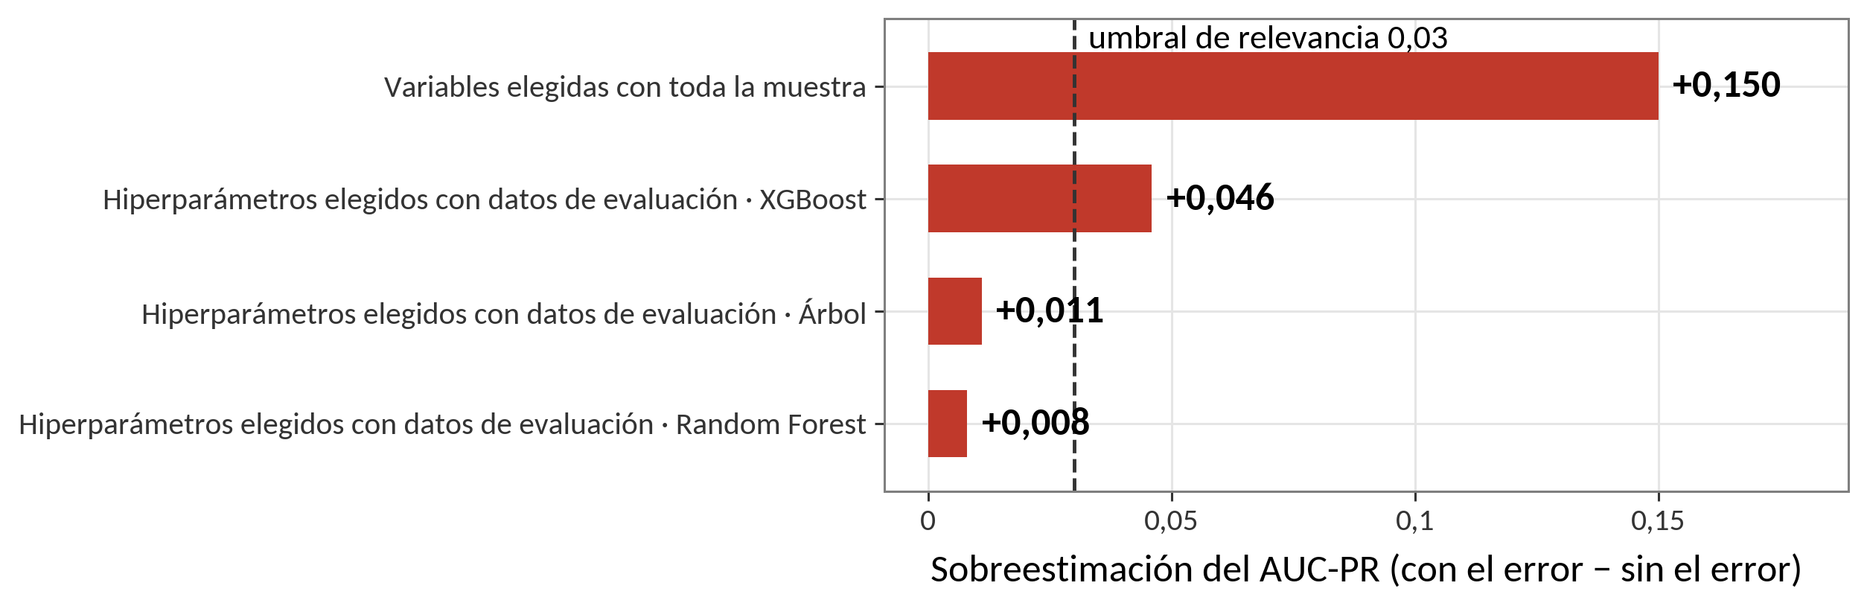
PREPARACIÓN DE LOS DATOS
Cuánto sobreestimaba el resultado cada error
El modelo parecía mejor de lo que era: el AUC-PR medido con el error supera al medido correctamente
11
Notes:
[5:00 · 0:35] Cuánto sobreestimaba el resultado cada error
Ojo: estos errores no cambian el problema ni el modelo; cambian la medición. Hacen que el modelo parezca mejor de lo que es. Cada barra es cuánto subía el AUC-PR medido con el error frente al medido correctamente. Elegir las variables con toda la muestra lo inflaba 15 puntos; ajustar los hiperparámetros con los datos de evaluación favorecía sobre todo a XGBoost. La línea punteada es nuestro umbral de diferencia relevante.

Slide 12
MODELADO
Variable objetivo y variables
Todo lo que el modelo usa existe al cierre del 1er semestre
Seis variables (conjunto S3:ganador)
Variable objetivo
Art. 19 del Reglamento Estudiantil
pérdida de la calidad de estudiante por bajo rendimiento
19 casos de 80
prevalencia 0,2375 = AUC-PR del azar
Promedio del 1.er semestre
académica
Sin primer semestre
indicador
Saber 11 · total
ingreso
Saber 11 · matemáticas
ingreso
Saber 11 · lectura crítica
ingreso
Saber 11 · c. naturales
ingreso
12
Notes:
[5:35 · 0:25] Fase 4 · Objetivo y variables
Entramos al modelado. La nueva variable objetivo es la definición oficial: el artículo 19 del Reglamento Estudiantil, que establece cuándo un estudiante pierde su calidad por bajo rendimiento. Usamos solo seis variables, disponibles al cierre del primer semestre: el promedio de ese semestre, un indicador de si lo cursó, y cuatro puntajes de la prueba Saber 11.

Slide 13
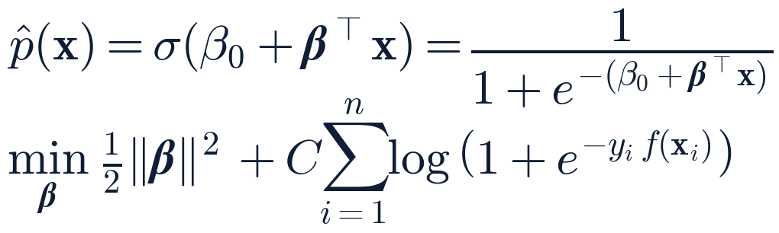
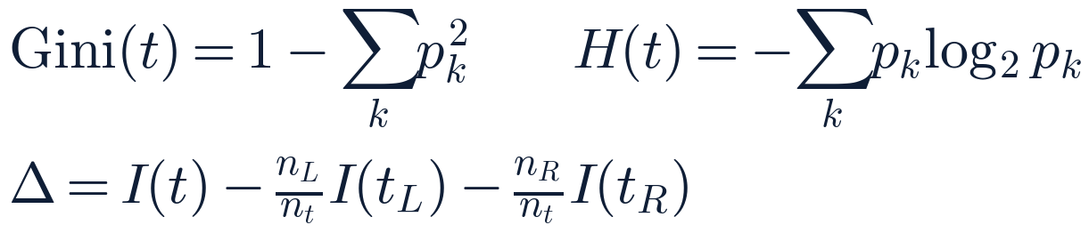
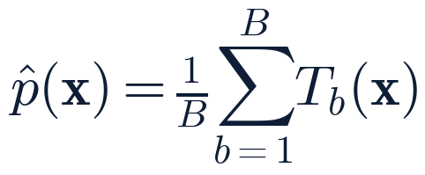
MODELADO
Cinco algoritmos: 1 de 2
Formulación
Rejilla de hiperparámetros
C: 0,01 a 100 (8 valores)
peso de clase: no / balanceado
16 combinaciones
Regresión logística
suma ponderada -> probabilidad
Árbol de decisión
preguntas sucesivas que reducen la impureza
profundidad: 2, 3, 4, 5
hoja mínima: 1, 2, 4
criterio: Gini / entropía
24 combinaciones
Random Forest
promedio de B = 150 árboles con bootstrap y variables al azar
profundidad: 2, 3, 4, sin límite
hoja mínima: 1, 2, 4
variables por corte: √p, todas
24 combinaciones
Regresión logística y árbol de decisión [8]; Random Forest [9]
13
Notes:
[6:00 · 0:35] Fase 4 · Algoritmos (1 de 2)
Cinco algoritmos, de más simple a más complejo. La regresión logística convierte una suma ponderada de las variables en una probabilidad mediante la función sigmoide; el parámetro C controla cuánto se castiga la complejidad. El árbol de decisión divide los datos con preguntas sucesivas, y en cada corte elige la que más reduce la impureza. Random Forest promedia 150 árboles, cada uno entrenado con una muestra distinta y con variables elegidas al azar en cada corte.

Slide 14
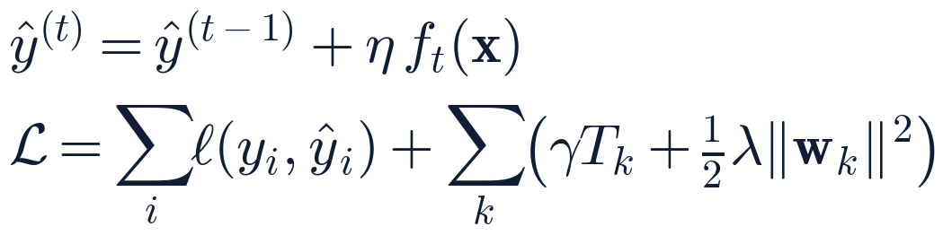
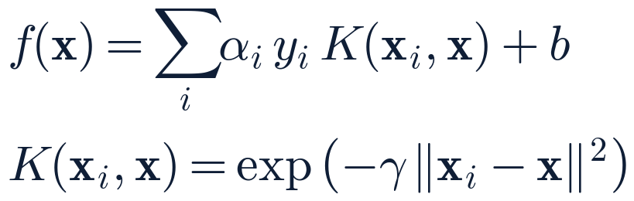
MODELADO
Cinco algoritmos: 2 de 2
Formulación
Rejilla de hiperparámetros
XGBoost
árboles en secuencia: cada uno corrige al anterior
árboles: 100, 200
profundidad: 2, 3
tasa η: 0,03, 0,1
penalización λ: 0,5, 1, 2
24 combinaciones
SVM (kernel RBF)
frontera de máxima separación, curva
C: 0,1 a 10 (5 valores)
γ: scale, auto, 0,01, 0,1
20 combinaciones
Presupuesto equilibrado: 16-24 combinaciones por algoritmo, ante empate, el más simple: LR > Árbol > RF > XGBoost > SVM
XGBoost [10]; SVM [11]; implementación en scikit-learn [14]
14
Notes:
[6:35 · 0:30] Fase 4 · Algoritmos (2 de 2)
XGBoost también combina árboles, pero en secuencia: cada árbol nuevo corrige los errores del anterior, con una tasa de aprendizaje eta y una penalización lambda que evita el sobreajuste. La máquina de vectores de soporte busca la frontera de máxima separación, y el kernel radial le permite trazar fronteras curvas. Todas las rejillas tienen entre 16 y 24 combinaciones, para que ningún algoritmo tenga ventaja.

Slide 15
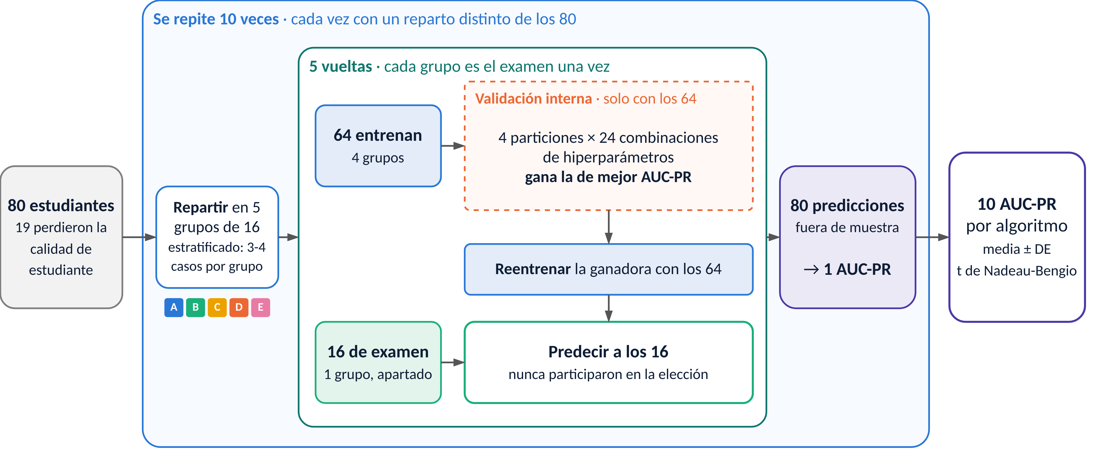
MODELADO
Validación cruzada anidada
Los datos de evaluación nunca participan en una decisión del modelo
Validación cruzada anidada [5], [6]; prueba t corregida [12]
15
Notes:
[7:05 · 0:30] Fase 4 · Validación cruzada anidada
Así entrenamos y evaluamos. Dividimos a los 80 estudiantes en cinco partes: cuatro entrenan y una evalúa. Dentro de las cuatro de entrenamiento, una segunda validación elige los hiperparámetros. Los 16 estudiantes de evaluación nunca participan en ninguna decisión. Todo se repite diez veces con particiones distintas: obtenemos 50 mediciones por algoritmo, que comparamos con la prueba t corregida de Nadeau y Bengio.

Slide 16
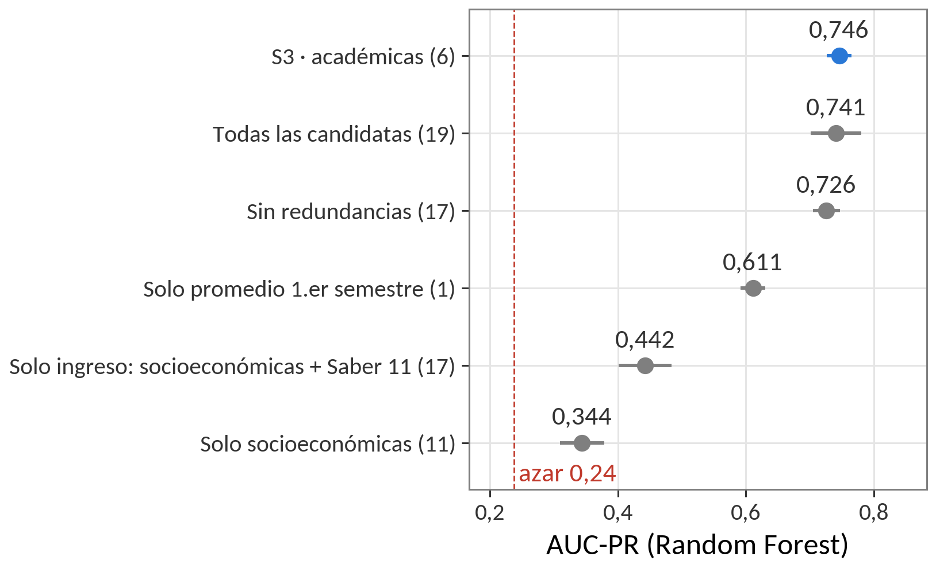
MODELADO
¿Cuántas variables necesitamos?
Seis variables académicas rinden igual que las 19 candidatas
16
Notes:
[7:35 · 0:15] Fase 4 · ¿Cuántas variables?
¿Cuántas variables necesitamos? Cada punto es un conjunto de variables evaluado con Random Forest. Las seis variables académicas rinden igual que las diecinueve candidatas, y los datos socioeconómicos solos quedan cerca del azar, la línea roja.

Slide 17
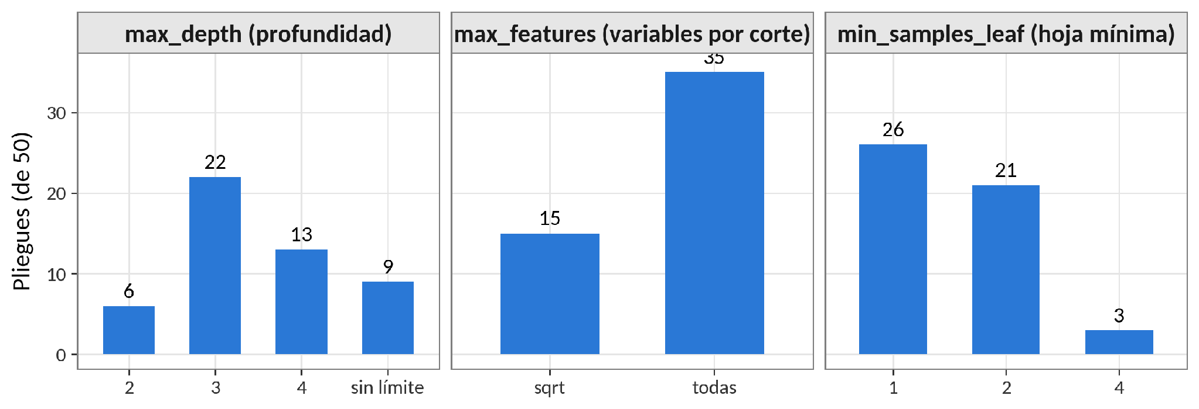
MODELADO
Hiperparámetros elegidos por Random Forest
Frecuencia en las 50 particiones externas: árboles poco profundos
17
Notes:
[7:50 · 0:20] Fase 4 · Hiperparámetros elegidos
Esta gráfica muestra qué hiperparámetros eligió Random Forest en cada una de las 50 particiones. Predominan los árboles poco profundos, de profundidad tres, que usan todas las variables en cada corte: un modelo deliberadamente simple, adecuado para una muestra pequeña.

Slide 18
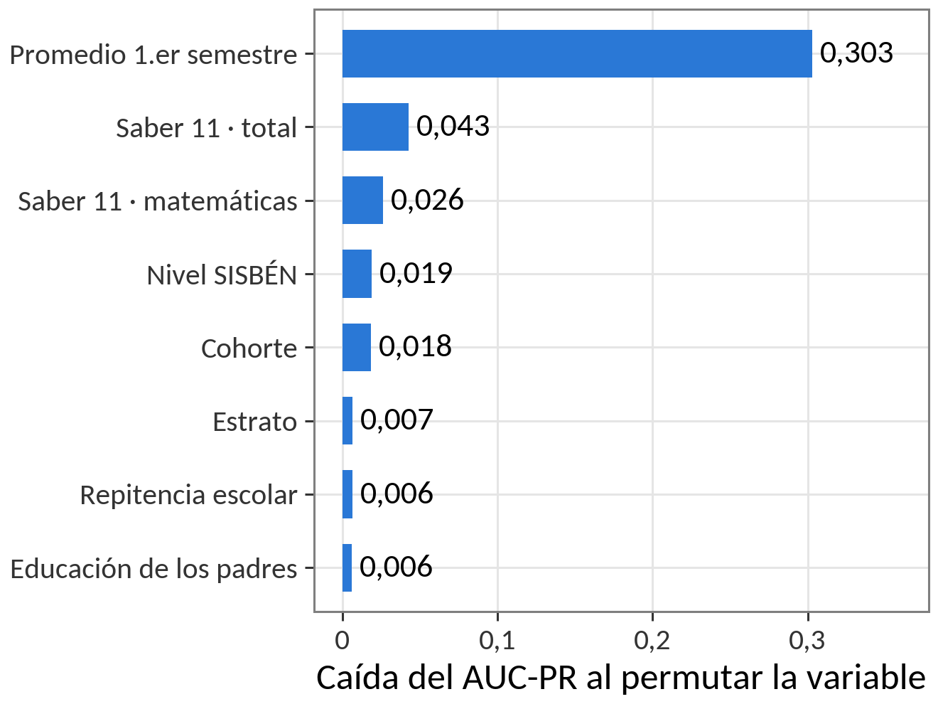
MODELADO
Importancia por permutación
El promedio del 1.er semestre concentra la señal
18
Notes:
[8:10 · 0:10] Fase 4 · Importancia de las variables
Esta es la importancia por permutación: cuánto cae el desempeño si desordenamos una variable. El promedio del primer semestre domina; las demás aportan poco.

Slide 19
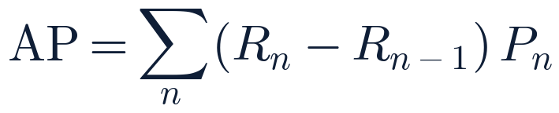
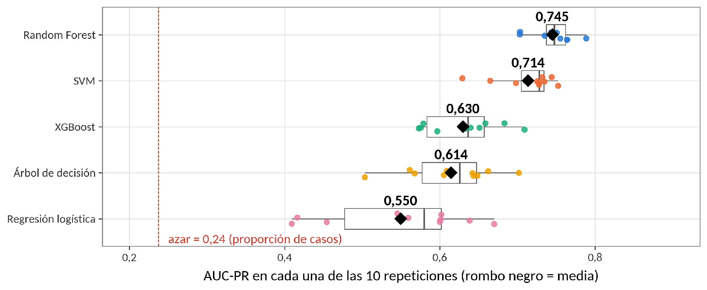
EVALUACIÓN
Comparación de algoritmos: métrica AUC-PR
80 estudiantes - 10 repeticiones × 5 particiones
AUC-PR como métrica para clases desbalanceadas [13]
19
Notes:
[8:20 · 0:30] Fase 5 · Comparación de algoritmos
Pasamos a la evaluación. Usamos el AUC-PR, el área bajo la curva de precisión y exhaustividad, adecuada cuando los casos de interés son pocos. Se lee así: 1 es perfecto, y el azar equivale a la proporción de casos, 0,24, la línea roja. Cada punto es una repetición y el rombo negro, la media. Random Forest obtiene 0,745, tres veces el azar y con poca variación.

Slide 20
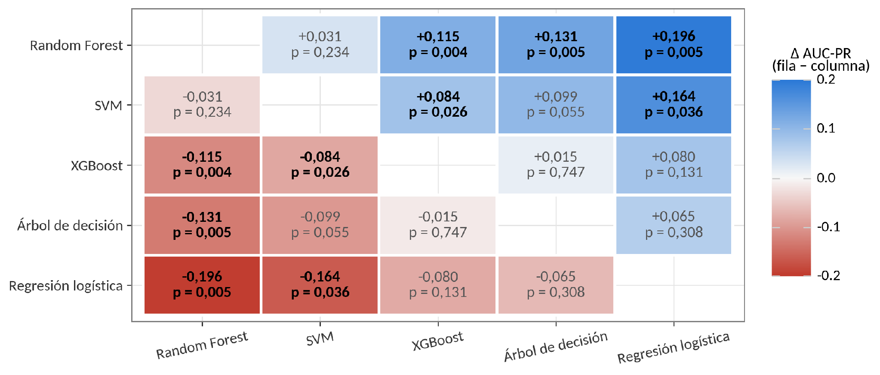
FASE 5 · EVALUACIÓN
Comparaciones pareadas
Diferencia de AUC-PR (fila − columna)
t corregida de Nadeau-Bengio
Prueba t corregida para validación cruzada repetida [12]
20
Notes:
[8:50 · 0:25] Fase 5 · Comparaciones pareadas
Este mapa compara cada par de algoritmos: la diferencia de AUC-PR y su valor p corregido; en negrita, las diferencias significativas. Random Forest supera a XGBoost, al árbol y a la regresión logística. Frente a SVM la diferencia no es significativa, y en ese caso preferimos el modelo más sencillo.

Slide 21
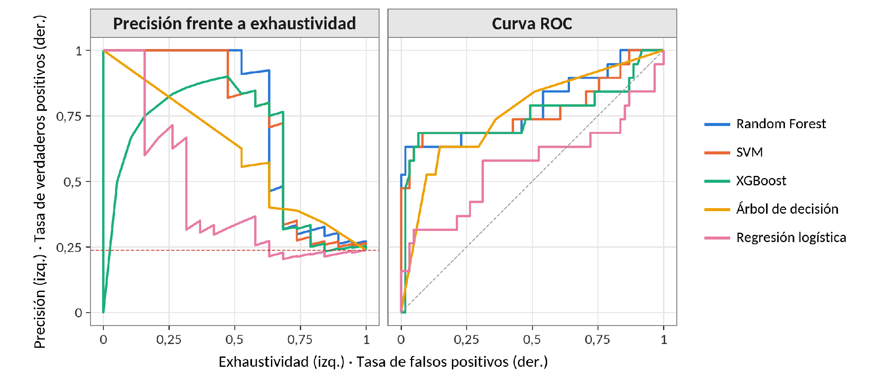
EVALUACIÓN
Curvas de precisión-exhaustividad y ROC
Predicciones fuera de muestra, promediadas en las 10 repeticiones
21
Notes:
[9:15 · 0:15] Fase 5 · Curvas PR y ROC
Las curvas completas confirman el patrón. A la izquierda, precisión frente a exhaustividad; a la derecha, la curva ROC. Random Forest, en azul, se mantiene arriba en casi todo el recorrido.

Slide 22
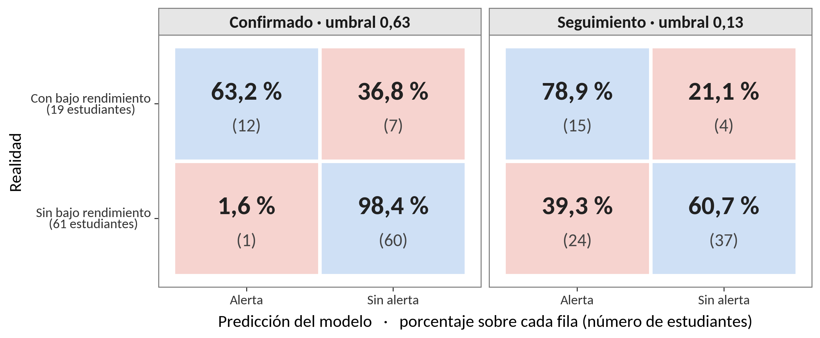
FASE 5 · EVALUACIÓN
Matrices de confusión: dos niveles de alerta
Porcentaje sobre cada fila; entre paréntesis, número de estudiantes
22
Notes:
[9:30 · 0:50] Fase 5 · Matrices de confusión
El puntaje de riesgo se convierte en alerta con un umbral, y definimos dos niveles. Cada fila es la realidad y suma cien por ciento; entre paréntesis está el número de estudiantes. En el nivel confirmado, el modelo alerta a 12 de los 19 casos reales, el 63 por ciento, y entre quienes no tuvieron bajo rendimiento solo uno recibe una falsa alarma: el 98 por ciento queda sin alerta. En el nivel de seguimiento se detecta al 79 por ciento de los casos, a cambio de alertar al 39 por ciento de los demás. En un acompañamiento preventivo, una falsa alarma cuesta poco.

Slide 23
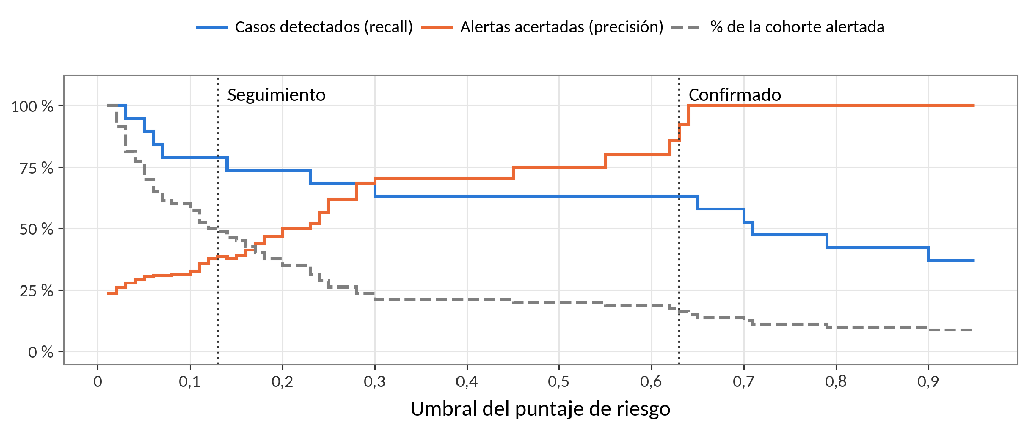
EVALUACIÓN
Elección del umbral
Cuántos estudiantes acompañar lo decide la Universidad, no el modelo
23
Notes:
[10:20 · 0:15] Fase 5 · Elección del umbral
Esta curva muestra el compromiso completo: al subir el umbral aumenta la precisión, en naranja, y disminuyen los casos detectados, en azul. Cuántos estudiantes acompañar lo decide la universidad según su capacidad.

Slide 24
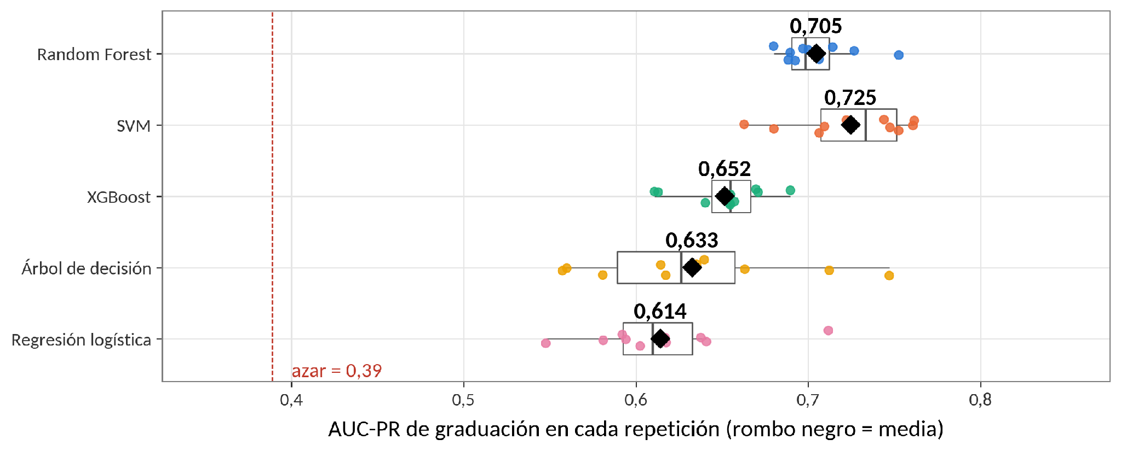
EVALUACIÓN
Segundo objetivo: graduación
SVM y Random Forest empatan (p = 0,39), se elige Random Forest
24
Notes:
[10:35 · 0:20] Fase 5 · Graduación
Repetimos el protocolo para predecir la graduación; aquí el azar es 0,39. SVM obtiene 0,725 y Random Forest 0,705, pero la diferencia no es significativa. Por simplicidad elegimos Random Forest. Esto corrige nuestros resultados preliminares, donde XGBoost aparecía como el mejor.

Slide 25
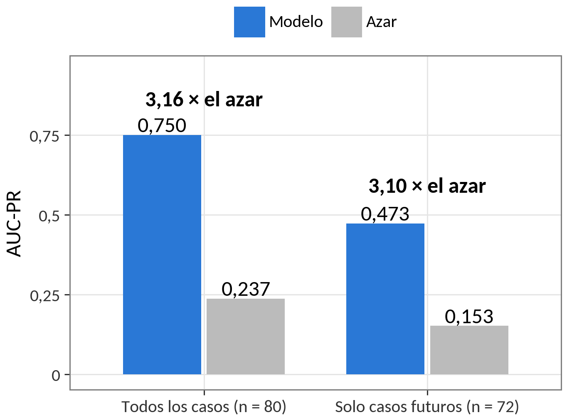
EVALUACIÓN
Límite 1: casos simultáneos
42 % de los casos ocurre en el 1.er semestre: ahí el modelo confirma
25
Notes:
[10:55 · 0:20] Límite 1 · Casos simultáneos
Ahora, los límites, que medimos de forma explícita. El 42 por ciento de los casos ocurre ya en el primer semestre: ahí el modelo confirma, no anticipa. Si evaluamos solo los casos futuros, el desempeño baja a 0,47, pero sigue siendo tres veces el azar.

Slide 26
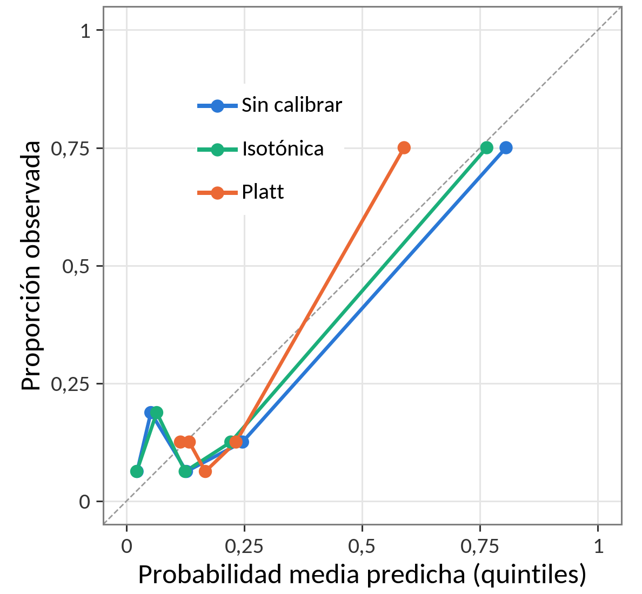
EVALUACIÓN
Límite 2: calibración
Calibrar no mejora (se muestran niveles, no porcentajes)
26
Notes:
[11:15 · 0:10] Límite 2 · Calibración
Intentamos calibrar las probabilidades con dos métodos. Ninguno mejoró al modelo original, así que el sistema muestra niveles de alerta y no porcentajes.

Slide 27
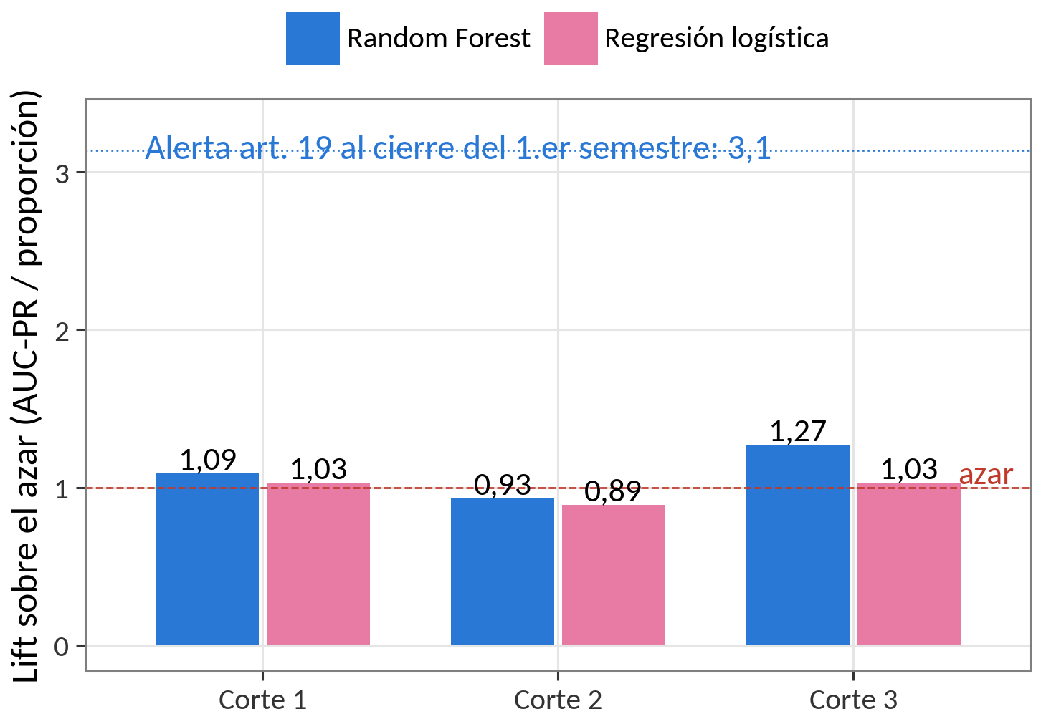
EVALUACIÓN
Límite 3: predicción semestre a semestre
Sin señal sobre el azar: el seguimiento usa el reglamento
27
Notes:
[11:25 · 0:20] Límite 3 · Semestre a semestre
También intentamos predecir semestre a semestre, en tres cortes sucesivos de la carrera. Las barras quedan alrededor de uno, es decir, al nivel del azar. Por eso no desplegamos ese modelo: el seguimiento semestral se hace con las reglas del reglamento.

Slide 28
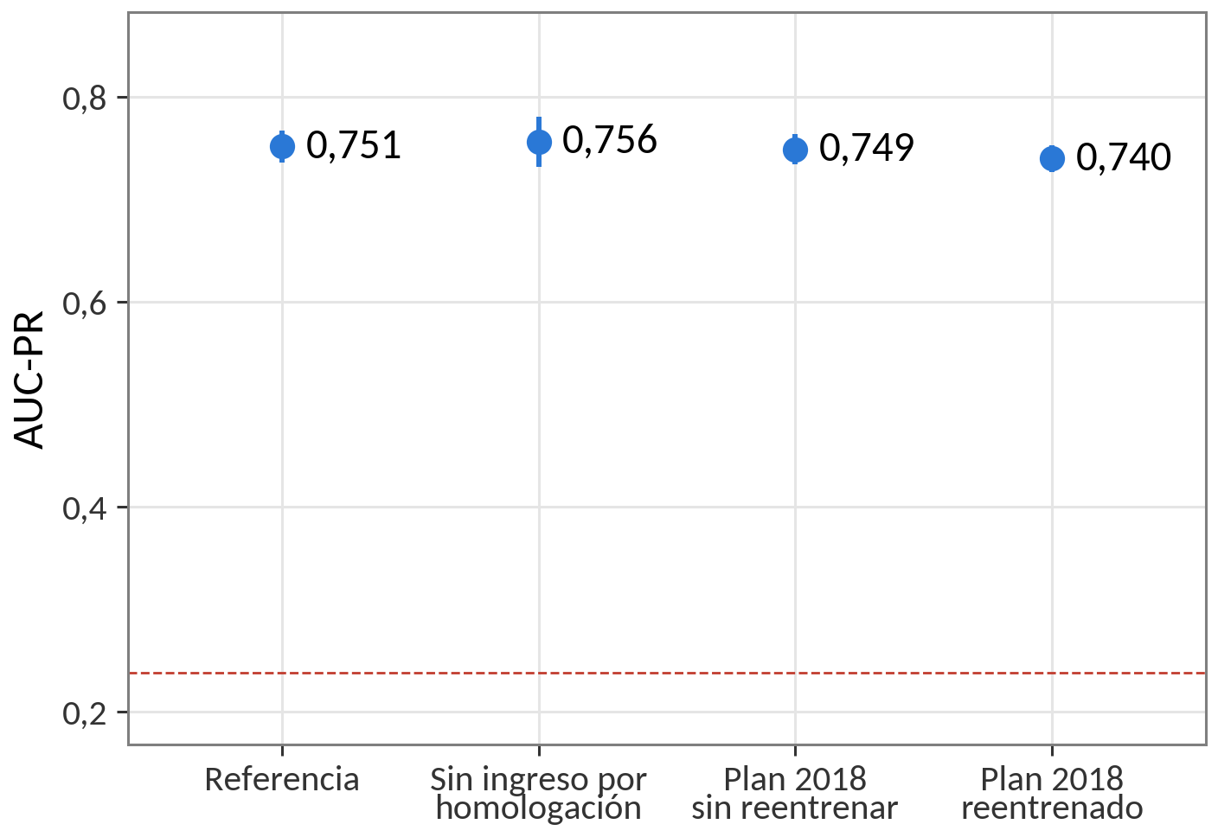
EVALUACIÓN
Robustez: cambio al plan 2018
El desempeño se mantiene; los umbrales se ajustarán con la primera cohorte
28
Notes:
[11:45 · 0:15] Robustez · Plan 2018
Por último, simulamos que los estudiantes cursaron el plan 2018. El AUC-PR se mantiene entre 0,74 y 0,76, aunque el promedio sube algo más de una décima; los umbrales deberán ajustarse con la primera cohorte real.

Slide 29
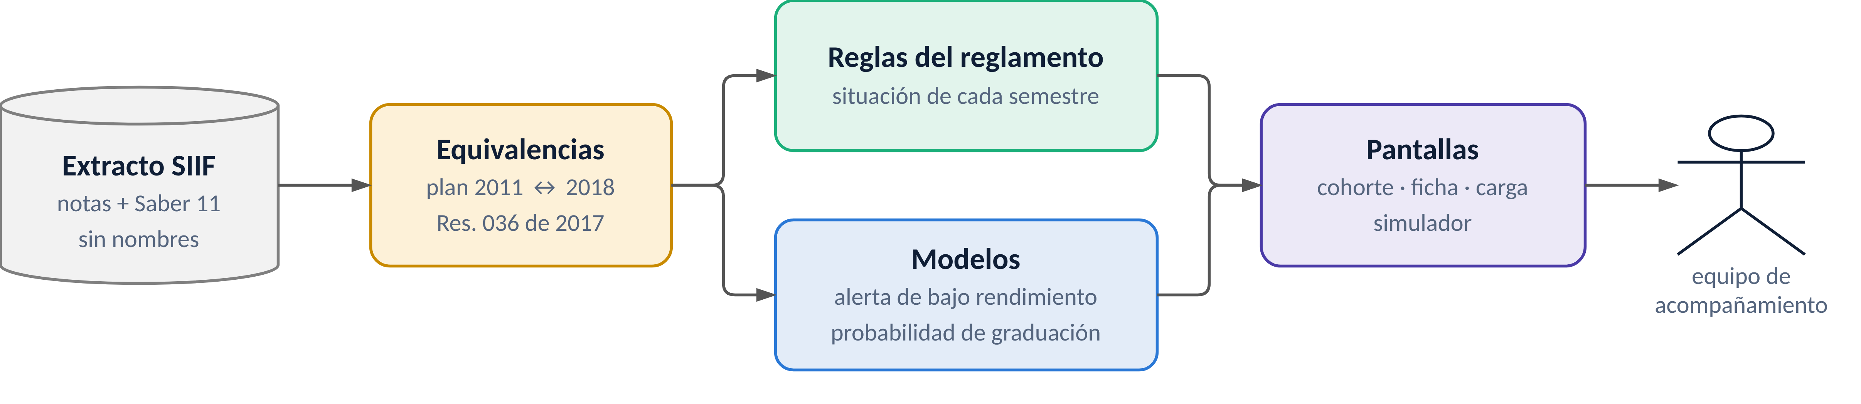
DESPLIEGUE
TRAYECTA
Alerta y trayectoria académica
referencia: SPADIES, a escala de programa
 | SPADIES (nacional) | TRAYECTA (este trabajo)
Unidad | instituciones del país | un programa
Criterio de riesgo | deserción | Reglamento: arts. 19, 20 y 21
Planes de estudio | fuera de su alcance | equivalencias 2011 ↔ 2018
Referencia de producto: SPADIES, Ministerio de Educación Nacional [15]
29
Notes:
[12:00 · 0:30] Fase 6 · TRAYECTA
Con lo que superó la auditoría construimos TRAYECTA, un prototipo de seguimiento inspirado en SPADIES del Ministerio de Educación, llevado al nivel de un programa y con las reglas de nuestra universidad. Se carga el extracto académico sin nombres; las equivalencias unifican los planes; se aplican las reglas del reglamento y los dos modelos validados; y el resultado se presenta en pantallas para el equipo académico.

Slide 30
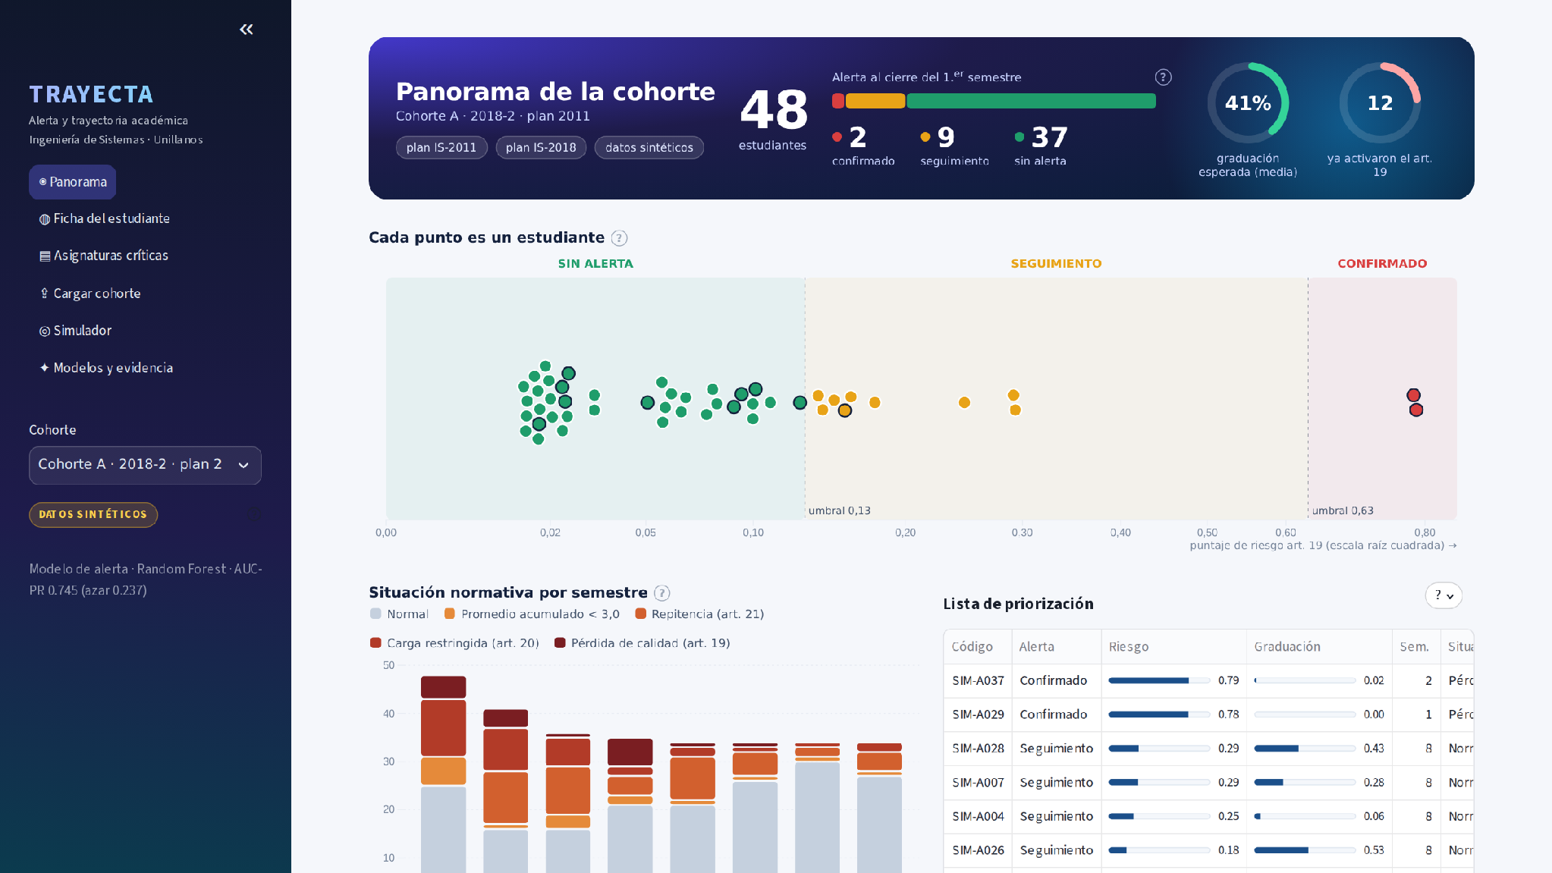
DESPLIEGUE
Demostración: panorama de la cohorte
Cohorte simulada · modelos entrenados con los datos reales
30
Notes:
[12:30 · 0:30] Demostración · Panorama
Veamos el sistema. Para proteger la privacidad, la demostración usa una cohorte simulada: ningún estudiante es real, pero los modelos sí son los entrenados con los datos reales. Cada punto de la gráfica central es un estudiante, ubicado según su riesgo. Abajo, la situación del reglamento semestre a semestre y la lista de priorización para el equipo de acompañamiento.

Slide 31
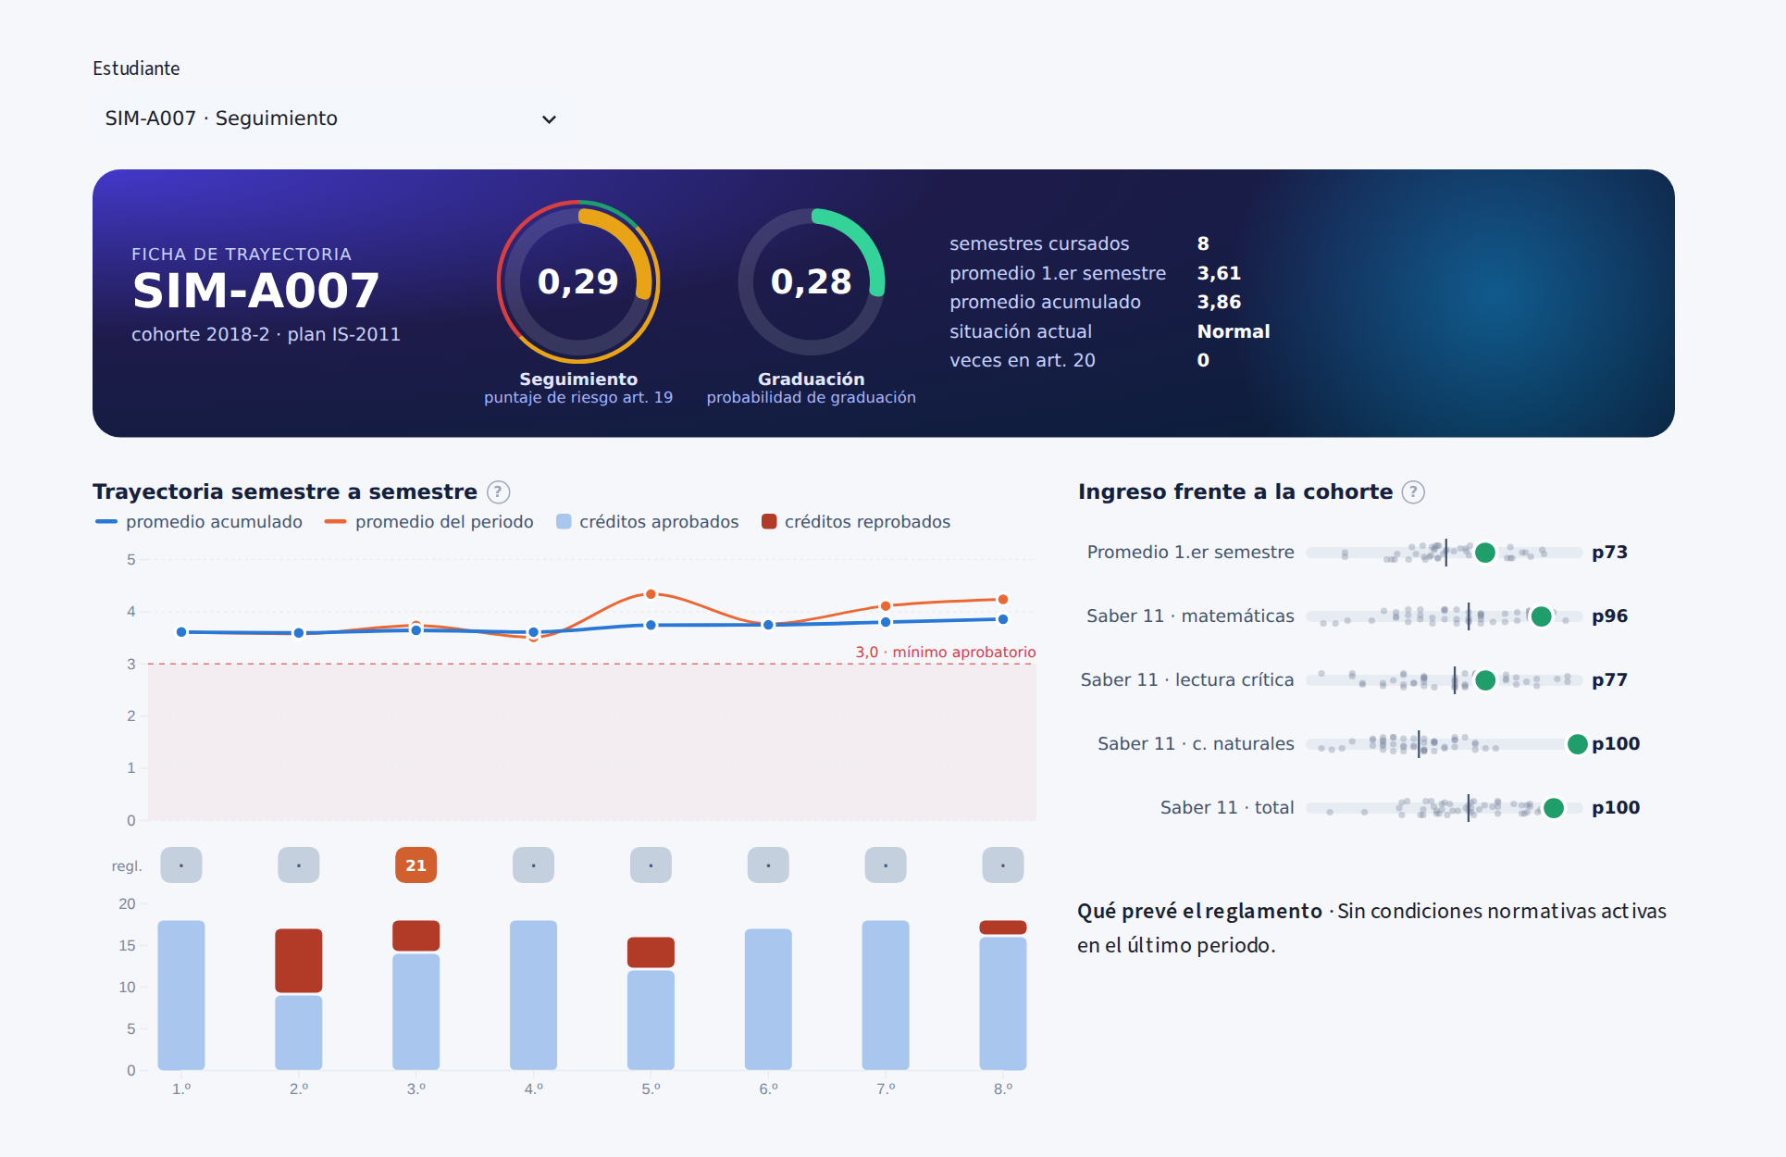
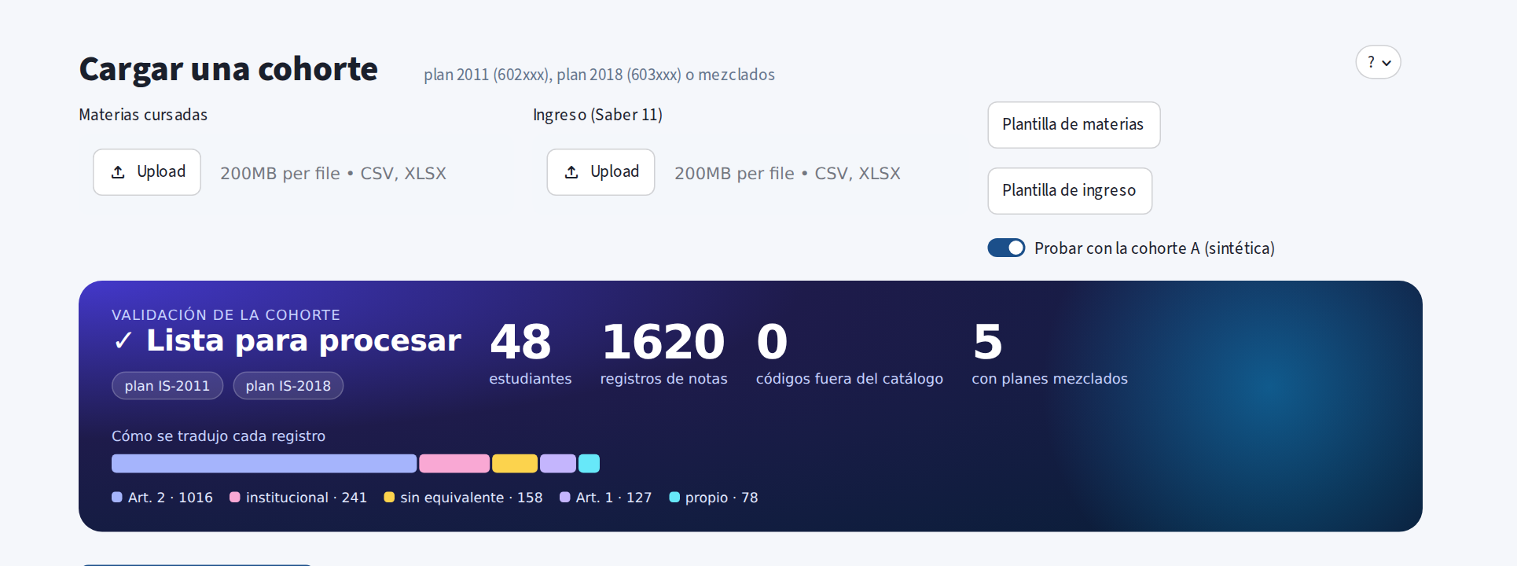
DESPLIEGUE
Demostración: ficha y carga de cohortes
Recorrido semestre a semestre · validación del plan de estudios
Al cargar una cohorte
reconoce el plan, valida cada código y advierte planes mezclados
31
Notes:
[13:00 · 0:30] Demostración · Ficha y carga
Al elegir un estudiante se abre su ficha, inspirada en SPADIES: su recorrido semestre a semestre, los créditos aprobados y perdidos, las reglas que se activaron y la comparación de su ingreso con la cohorte. Y al cargar una cohorte nueva, el sistema reconoce el plan de estudios, valida cada código contra el catálogo oficial y advierte si hay planes mezclados.

Slide 32
Conclusiones
Random Forest es el más adecuado
AUC-PR 0,745: tres veces el azar
El 1.er semestre concentra la señal
alerta a tiempo, cuando ocurre el abandono
1
2
Medir bien pesa más que el algoritmo
los sesgos inflaban hasta 15 puntos
3
4
La calidad en los datos es determinante para establecer una metodología viable
Antes de pensar en el modelo, los datos deben ser confiables, consistentes y relevantes. Un buen modelo comienza con buenos datos.
32
Notes:
[13:30 · 0:35] Conclusiones
Cuatro conclusiones. Primera: Random Forest es el algoritmo más adecuado para estos datos con un AUC-PR tres veces superior al azar. Segunda: el promedio del primer semestre concentra la información útil. Tercera: con pocos datos, la forma de medir puede cambiar el resultado más que el algoritmo. Y cuarta: la calidad de los datos es determinante. Antes de pensar en el modelo, los datos deben ser confiables, consistentes y relevantes: un buen modelo comienza con buenos datos.

Slide 33
Referencias
[1] Laboratorio de Economía de la Educación, «Deserción en la educación superior en Colombia», Informe No. 74, Pontificia Universidad Javeriana, 2023.
[2] R. Wirth y J. Hipp, «CRISP-DM: Towards a standard process model for data mining», Proc. 4th Int. Conf. Practical Applications of Knowledge Discovery and Data Mining, 2000, pp. 29-39.
[3] IBM Corp., Guía de CRISP-DM de IBM SPSS Modeler (v. 18.3). Armonk, NY: IBM, 2021.
[4] Universidad de los Llanos, Acuerdo Superior No. 020 de 2021: Reglamento Estudiantil de pregrado. Villavicencio, 2021.
[5] S. Varma y R. Simon, «Bias in error estimation when using cross-validation for model selection», BMC Bioinformatics, vol. 7, p. 91, 2006.
[6] G. C. Cawley y N. L. C. Talbot, «On over-fitting in model selection and subsequent selection bias in performance evaluation», J. Mach. Learn. Res., vol. 11, pp. 2079-2107, 2010.
[7] C. Ambroise y G. J. McLachlan, «Selection bias in gene extraction on the basis of microarray gene-expression data», PNAS, vol. 99, no. 10, pp. 6562-6566, 2002.
[8] T. Hastie, R. Tibshirani y J. Friedman, The Elements of Statistical Learning, 2.ª ed. Nueva York: Springer, 2009.
[9] L. Breiman, «Random forests», Machine Learning, vol. 45, no. 1, pp. 5-32, 2001.
[10] T. Chen y C. Guestrin, «XGBoost: A scalable tree boosting system», Proc. 22nd ACM SIGKDD, 2016, pp. 785-794.
[11] C. Cortes y V. Vapnik, «Support-vector networks», Machine Learning, vol. 20, no. 3, pp. 273-297, 1995.
[12] C. Nadeau e Y. Bengio, «Inference for the generalization error», Machine Learning, vol. 52, no. 3, pp. 239-281, 2003.
[13] T. Saito y M. Rehmsmeier, «The precision-recall plot is more informative than the ROC plot when evaluating binary classifiers on imbalanced datasets», PLoS ONE, vol. 10, no. 3, e0118432, 2015.
[14] F. Pedregosa et al., «Scikit-learn: Machine learning in Python», J. Mach. Learn. Res., vol. 12, pp. 2825-2830, 2011.
[15] Ministerio de Educación Nacional, SPADIES: Sistema para la Prevención de la Deserción de la Educación Superior. Bogotá: MEN.
[16] C. Romero y S. Ventura, «Educational data mining: A review of the state of the art», IEEE Trans. Syst., Man, Cybern. C, vol. 40, no. 6, pp. 601-618, 2010.
33
Notes:
[14:05 · 0:05] Referencias
[No se lee; pase a la siguiente lámina tras unos segundos.] Aquí están las referencias que sustentan el trabajo.

Slide 34
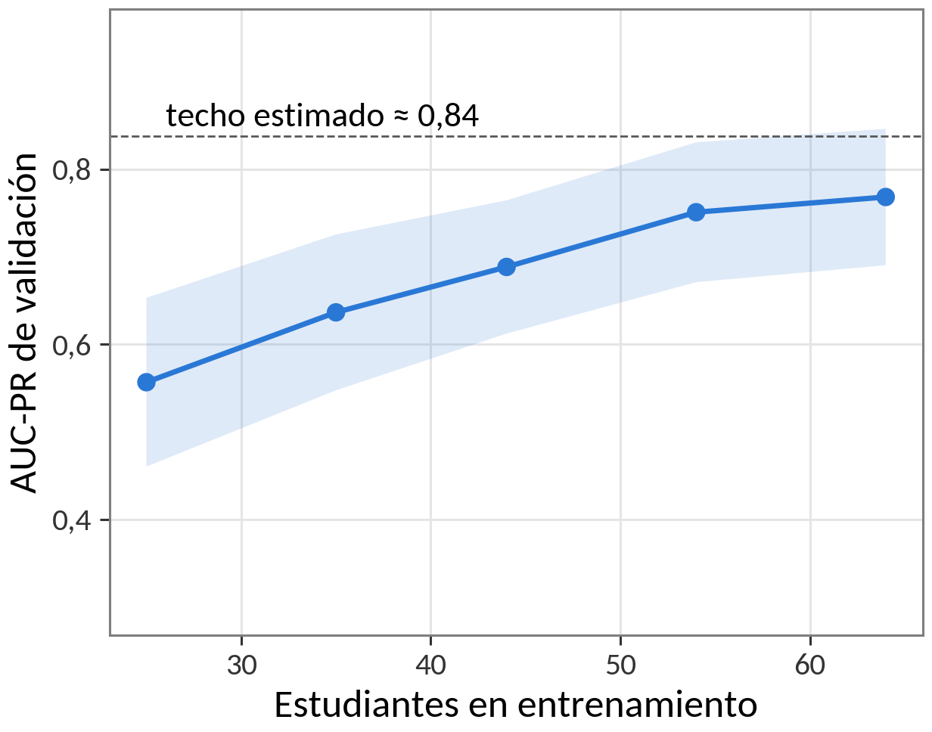
Límites y siguiente paso
▸ Una sola muestra de 80 estudiantes: estudio exploratorio
▸ Validación con cohortes recientes, sin modificar el modelo
▸ Extensión a Ingeniería Electrónica y Biología
¡Gracias!
joan.martinez@unillanos.edu.co
Curva de aprendizaje: aún sube (techo ≈ 0,84)
Proyecto DGI/Unillanos C07-02-2026-027 · Oficina de Sistemas, Universidad de los Llanos
34
Notes:
[14:10 · 0:35] Límites y siguiente paso
Un límite importante: todo proviene de una muestra de 80 estudiantes, sin validación con estudiantes nuevos; es un estudio exploratorio. La curva de aprendizaje aún sube y sugiere un techo cercano a 0,84. Ya solicitamos las cohortes recientes para validar el modelo sin modificarlo, y luego extenderemos el sistema a Ingeniería Electrónica y Biología. Agradecemos al proyecto C07-02-2026-027 y a la Oficina de Sistemas. Muchas gracias; quedo atento a sus preguntas.

